Slide 1

Вртић Лане
Вртић Лептирић
Светски дан детета
Сви треба да знају шта другарство значи
20.11.2017.

Slide 2
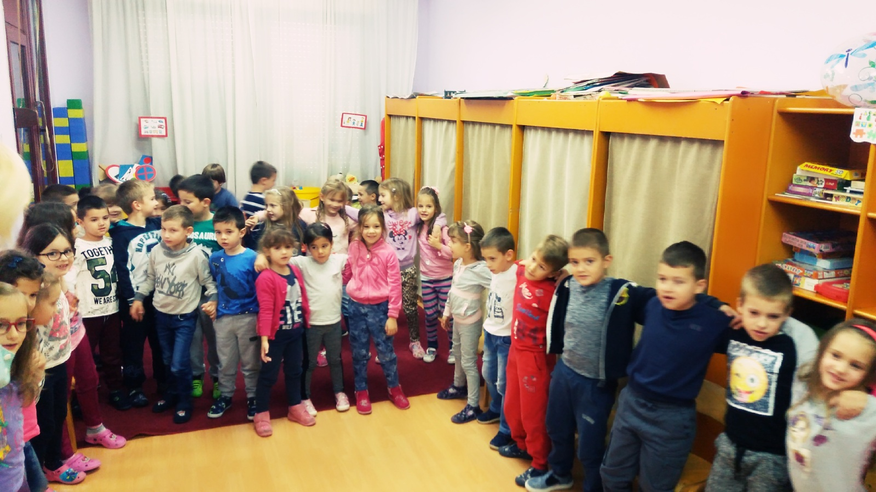
Деца припремне вас.групе ,вртића Лане ,васпитача М.Качаревић
Деца припремне вас.групе, вртића Лептирић ,васпитача О.Ристић

Slide 3
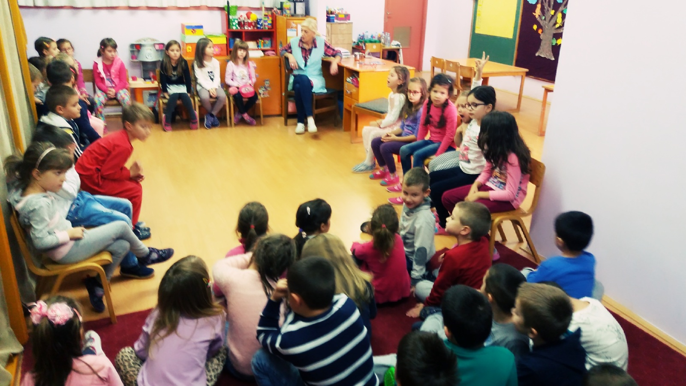
Сви треба да знају шта другарство значи

Slide 4
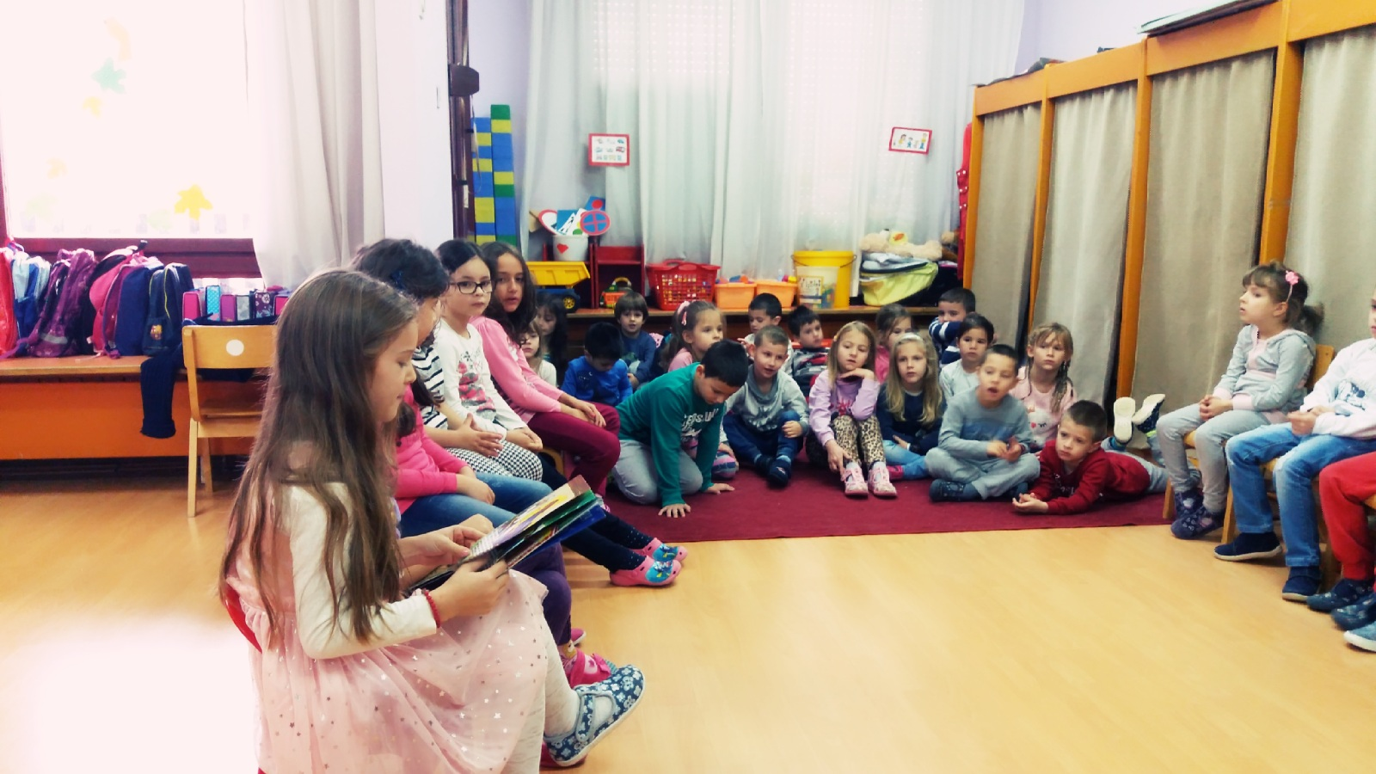
Сви треба да знају шта другарство значи

Slide 5
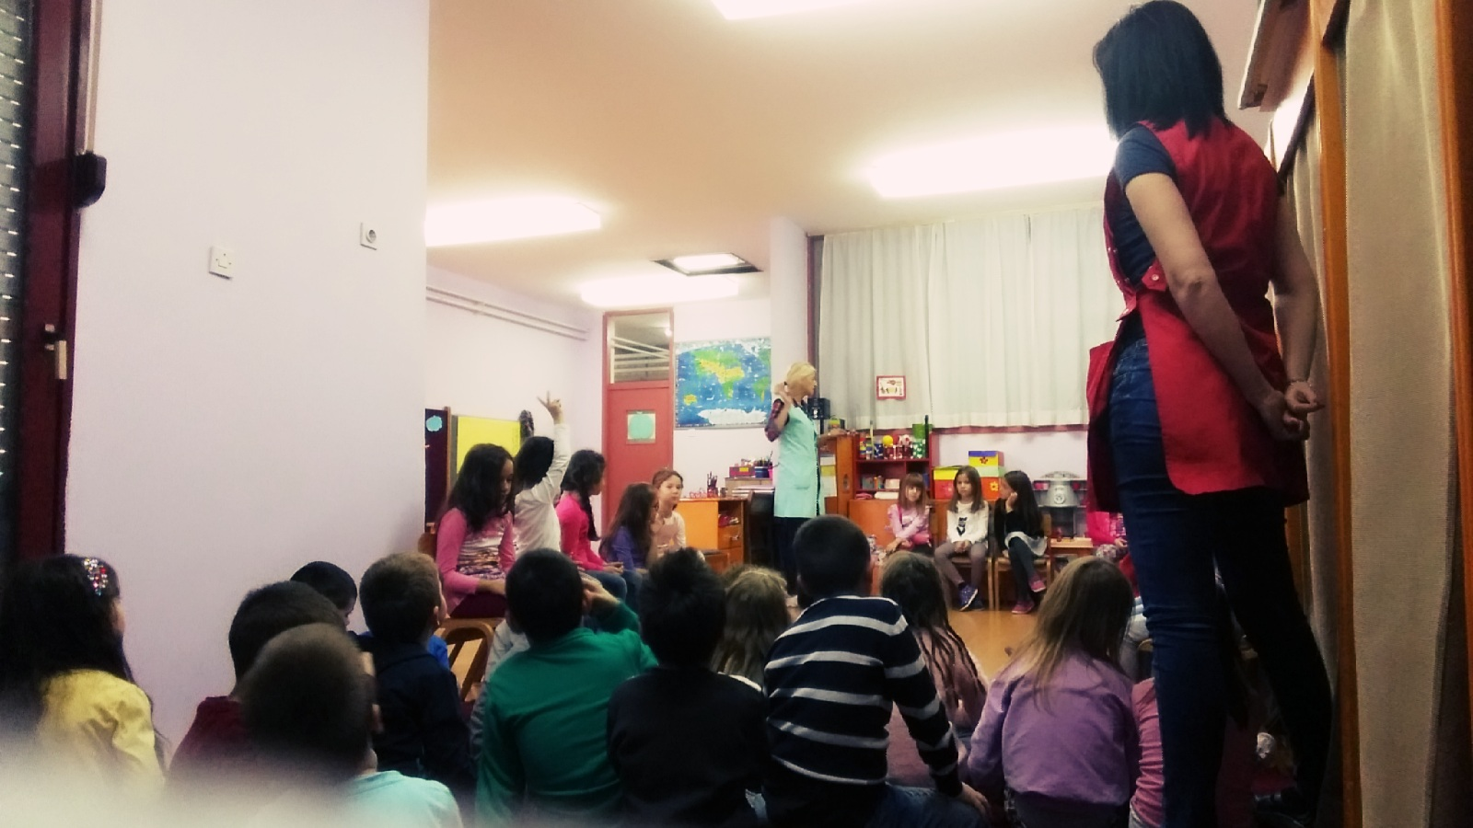
Сви треба да знају шта другарство значи

Slide 6
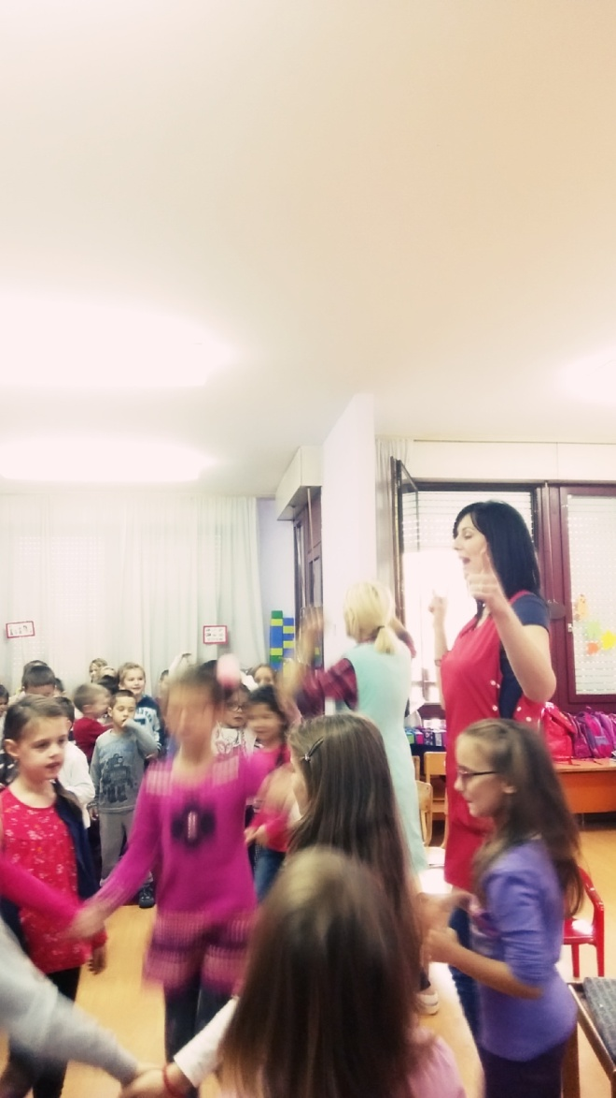
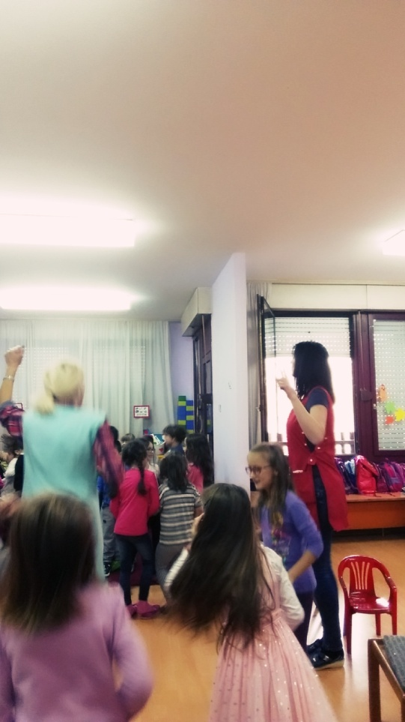
Сви треба да знају шта другарство значи

